Slide 1
Anamnesi ed Esame Obiettivo in Pediatria

Slide 2
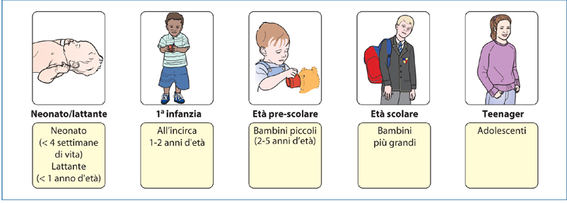
Le malattie e i problemi ai quali vanno incontro i bambini sono quasi interamente età-dipendenti. L’età del bambino orienta:
le domande da porre durante la raccolta dell’anamnesi
come condurre la visita
le diagnosi o le diagnosi differenziali
il piano terapeutico

Slide 3
Quando si accolgono il bambino, i genitori e i fratelli verificare di conoscere il nome del bambino e il sesso. Chiedere al bambino come preferisce essere chiamato.
Presentarsi.
Chiarire il tipo di parentela esistente tra gli adulti e il bambino che si sta esaminando.
Stabilire un contatto visivo e una buona relazione con la famiglia, ma mantenere inizialmente una distanza appropriata dal bambino. I lattanti e alcuni bimbi sono più tranquilli in braccio ai genitori. I bambini più piccoli possono richiedere del tempo per sentirsi a proprio agio.
Osservare come i bambini giocano e interagiscono con gli eventuali fratelli presenti.
Non dimenticare di rivolgere delle domande al bambino, quando ciò si ritenga opportuno.
Ci saranno momenti in cui i genitori chiederanno di escludere la presenza del bambino, e casi in cui i bambini dovranno essere visitati da soli. Questo generalmente accade per evitare ai bambini più grandi, teenager o giovani adulti, l’imbarazzo nel rivelare informazioni delicate. Queste situazioni dovranno essere gestite con tatto, spesso decidendo di parlare separatamente con ciascuno. Date agli adolescenti l’opportunità di parlarvi da soli.

Slide 4
Anamnesi

Slide 5
SINTOMO LAMENTATO
(persona che rilascia le informazioni/sua affidabilità)
Breve resoconto fatto dal paziente o dal genitore sul sintomo principale e la sua durata. Utilizza, se possibile, le parole del paziente.

Slide 6
PATOLOGIA ATTUALE/ANAMNESI PATOLOGICA PROSSIMA
Cominciare con il riportare informazioni sull’età, sesso, etnia, disturbo lamentato e sua durata.
Es. Questa è la prima accettazione presso il nostro reparto di questo bambino di 8 anni, maschio, caucasico che lamenta mal di testa da 12 ore. Quando è stata l’ultima volta che il paziente stava completamente bene? Quando e come è iniziato il disturbo?
Valutare lo stato di salute immediatamente prima del disturbo, l’andamento della malattia, l’ordine e data della comparsa dei sintomi. Annotare i sintomi specifici e segni che possono essere progrediti e le risposte negative che si sono ottenute attraverso domande dirette, al fine di orientarsi meglio verso una diagnosi differenziale. Valutare i fattori allevianti e aggravanti il sintomo (es. scomparsa del dolore nel sonno), le altre eventuali visite mediche, e i farmaci somministrati e per quanto tempo.
Nelle infezioni acute, annotare il tipo, grado e intervallo dall’esposizione.
Per il bambino in buona salute, determinare i fattori rilevanti e le sue condizioni generali rispetto all’ultima visita.

Slide 7
Ogni problema definito all’interno dell’anamnesi dovrebbe dunque includere le seguenti informazioni:
data di comparsa
sviluppo cronologico e durata dei sintomi
quando opportuno, descrizione dei sintomi:
quantità: es. quanto espettorato? grado delle febbre? quanto sangue perso?
qualità: es. il dolore è urente, acuto o pulsante?
frequenza: es. i sintomi asmatici si verificano una volta al giorno, una volta alla settimana, una volta al mese?
gravità: es. nel bambino la descrizione dell’attività e dell’appetito è di solito la migliore indicazione del grado di gravità della malattia. Es. il bambino sembra nervoso, strano, irritabile, distratto o letargico? O è invece allegro, dorme tranquillamente, sorridente e felice? Mangia bene e introduce liquidi? C’è stato qualche cambiamento nell’appetito?
Fattori che aggravano o alleviano il sintomo (cosa peggiora, cosa migliora il problema):
allergeni specifici (come polvere, animali o graminacee) peggiora i sibili o gli starnuti?
il bambino predilige una particolare postura che sembra diminuire il dolore o gli permette di respirare più facilmente?
la luce abbagliante rende il bambino più irritabile?
Terapia (compresi dosaggi e frequenza di somministrazione) e risposta al trattamento

Slide 8
ANAMNESI PATOLOGICA REMOTA
Prenatale: salute della madre durante la gravidanza, controlli medici, farmaci, dieta, infezioni (es. rosolia, toxoplasmosi), altre patologie, vomito, tossiemia, altre complicanze; tipizzazione RH e sierologia, pelvimetria, medicine, RX, emorragie materne, precedenti gravidanze.
Alla nascita: durata della gravidanza, peso alla nascita, tipo e durata del travaglio, tipo di parto, presentazione, sedazione e anestesia (se conosciute), condizioni del bambino alla nascita, necessità di rianimazione, inizio della respirazione, primo vagito.
Neonatale: indice di Apgar, ittero, cianosi, pallore, spasmi, eccesso di muco, paralisi, convulsioni, febbre, emorragie, anomalie congenite, traumi da parto. Difficoltà alla suzione, eruzioni cutanee, eccessiva perdita di peso, difficoltà all’alimentazione. Potresti scoprire un problema chiedendo se il bambino è andato a casa direttamente con la madre entro 48-72 ore dal parto.
Crescita e sviluppo

Slide 9
Sviluppo psicomotorio
Quando il bambino ha cominciato a raddrizzare il capo, girarsi sul fianco, stare seduto senza sostegno, alzarsi, camminare aiutato, camminare senza aiuto, parlare (parole comprensibili, frasi).
Continenza urinaria durante la notte e durante il giorno.
Continenza fecale.
Paragonare la crescita e lo sviluppo generale del bambino con quelli dei fratelli e dei genitori.
Rendimento scolastico.

Slide 10
 | Sviluppo motorio | Sviluppo cognitivo
Neonato 2 mesi | Solleva il capo e gira in posizione supina | Fissa il volto della mamma e lo segue con lo sguardo. Sorride in modo non direzionato.
2 – 4 mesi | Solleva il capo di circa 45° in posizione prona. | Gira il capo da una parte all’altra in risposta a stimoli sonori a livello dell’orecchio. Inizia a localizzare i suoni. Vocalizza in risposta a voci familiari. Compare il sorriso in risposta a stimolazioni (“sorriso sociale”).
4 mesi | Controlla il capo in posizione seduta. Solleva il capo di circa 90° in posizione prona. Si gira dalla posizione supina a quella su un lato. Cerca di afferrare gli oggetti con le mani. Porta gli oggetti alla bocca. | Vede bene da vicino. Ride. Inizia a mostrare di ricordare. Anticipa la pappa quando vede il biberon.
6 mesi | Solleva capo e tronco dal piano con appoggio sulle braccia. Riesce a stare seduto sul seggiolone. Riesce a girarsi dalla posizione supina a quella prona. Afferra gli oggetti. | Può localizzare suoni lontani. Inizia ad imitare i suoni. Riconosce i genitori e mostra di aver paura degli estranei. Vocalizza allo specchio e agli oggetti.
9 mesi | Riesce a stare seduto per lunghi periodi con sostegno. Ha la capacità di gattonare. Può cominciare a tirarsi su in piedi con appoggio. Può afferrare gli oggetti con la "pinza" formata da pollice e indice. | Capisce che gli oggetti continuano a esistere anche quando sono fuori dalla vista ("persistenza dell’oggetto"). Risponde a ordini semplici. Capisce il significato del "no". Inizia a imitare i suoni del linguaggio. Ha paura di rimanere solo.
12 mesi | Sta seduto senza appoggio. Può camminare da solo o con il sostegno di una mano. | Segue un oggetto che si muove rapidamente. Capisce diverse parole. Dice "mamma", "papà" e almeno altre due parole. Associa i nomi agli oggetti. Cerca di imitare i versi degli animali.

Slide 11
Segnali d’Allarme dello Sviluppo Psicomotorio
Ogni bambino si sviluppa secondo proprie modalità. Pertanto è impossibile dire esattamente quando un singolo bambino sarà in grado di raggiungere perfettamente una determinata fase di sviluppo motorio.
Dai 4 ai 7 mesi d’età
Mostra ipertono o rigidità muscolare
Mostra ipotono come una bambola di pezza
La testa cade all’indietro quando lo si tira su seduto
Afferra gli oggetti con una mano sola o tendenzialmente con una mano
Non mostra affetto per le persone che si prendono cura di lui
Non sorride spontaneamente a 5 mesi
Non riesce a stare seduto con appoggio a 6 mesi
Non cerca attivamente di afferrare gli oggetti dai 6 mesi
Non presenta la lallazione a 8 mesi
Dai 3 mesi d’età
Non sembra rispondere a stimoli sonori intensi
Non controlla il capo
Non segue gli oggetti con lo sguardo
Non porta gli oggetti alla bocca a 4 mesi
Non sorride in modo direzionato (alle persone)
Dagli 8-12 mesi d’età
Non gattona
Trascina una parte del corpo quando gattona
Non riesce a stare in piedi se sostenuto
Non cerca oggetti che vengono nascosti alla sua vista mentre guarda
Non dice nemmeno una parola
Non impara il linguaggio gestuale (per esempio, dire "no" con la testa oppure fare "ciao ciao" con la mano)
Non indica oggetti o immagini

Slide 12
Stato di salute generale precedente
infezioni: età, tipo, numero, gravità
malattie contagiose: età, complicanze di morbillo, rosolia, varicella, parotite, pertosse, difterite, scarlattina,…
ospedalizzazioni: compresi gli interventi chirurgici, età, ragioni dell’intervento, complicanze
incidenti e traumi (comprese le ingestioni accidentali): natura, gravità, sequele a distanza
allergie: annotare dettagliatamente il tipo di reazione a
cibo
farmaci
allergeni ambientali

Slide 13
Farmaci che il paziente sta assumendo attualmente o abitualmente (attenzione a dosaggi e frequenza di somministrazione).
Vaccinazioni eseguite (eventuali complicanze o reazioni. Le linee guida cambiano di continuo, verificate le raccomandazioni più aggiornate su sito del Ministero della Salute) http://www.salute.gov.it/portale/vaccinazioni/dettaglioContenutiVaccinazioni.jsp?area=vaccinazioni&id=4829&lingua=italiano&menu=vuoto

Slide 14
Nutrizione
determinare le condizioni generali di appetito del bambino
per i lattanti e per i bambini ai primi passi:
allattamento materno o con latte adattato/omogeneizzati: tipo, durata, variazioni, epoca di svezzamento, difficoltà. Specificare quanto latte o omogeneizzato riceve il bambino.
supplementi vitaminici: tipo, epoca di inizio, quantità, durata
cibi solidi: quando introdotti, tipo di assunzione, tipo di alimento
per bambini più grandi: richiedere un esempio di colazione, pranzo e cena;
in tutti i bambini con difficoltà dell’alimentazione o problemi nutrizionali, ottenere informazioni più dettagliate, come: quantità di cibo assunta per pasto, intervallo tra i pasti, presenza di vomito, pianto, variazioni di peso.

Slide 15
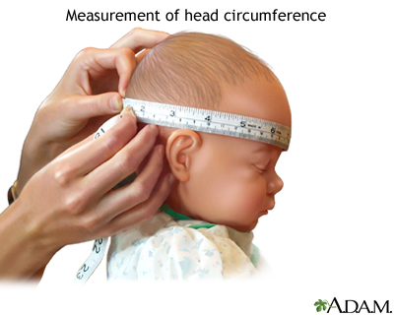
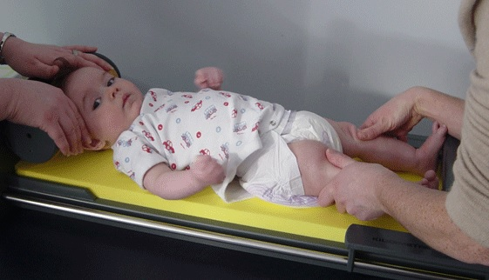
Sviluppo fisico
Modificazioni delle dimensioni fisiche sia globali che settoriali, misurabili con precisione quali: altezza, peso, cfr cranica, spessore delle pliche,….

Slide 16
Le misurazioni vanno confrontate per sesso ed età con quelle elaborate da una popolazione di riferimento.
Elaborazione matematica delle misure: Media e D.S. dalla media.
Distribuzione dei Percentili: ottenuta allineando i valori ritrovati per sesso ed età ed indicandone la posizione (3°, 10°, 25°, 50°, 75°, 90°, 97°)

Slide 17
Accrescimento
metodi di valutazione
La deviazione standard misura la dispersione dei valori trovati intorno al valore medio:
- 1 DS = 16° percentile
+ 1 DS = 84° percentile
- 2 DS = 3° percentile
+ 2 DS = 97° percentile
- 3 DS = 1° percentile
+ 3 DS = 99° percentile
La “normalità” dei valori misurati si colloca entro 1 DS (+-), entro il 16° e l’84° percentile.
Attenzione ai valori che si situano tra 1 e 2 DS (+-), tra il 3° e il 16° percentile, e tra il 97° e l’84° percentile.
Patologici i valori che si situano al di fuori delle 2 DS (+-), ossia sotto al 3° e sopra il 97° percentile.

Slide 18
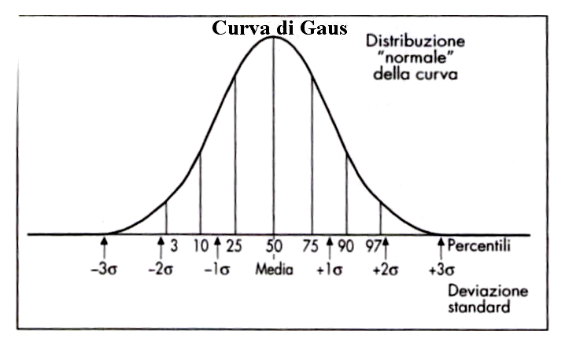
I valori misurati in una popolazione tendono a distribuirsi secondo una curva che rappresenta la loro distribuzione

Slide 19
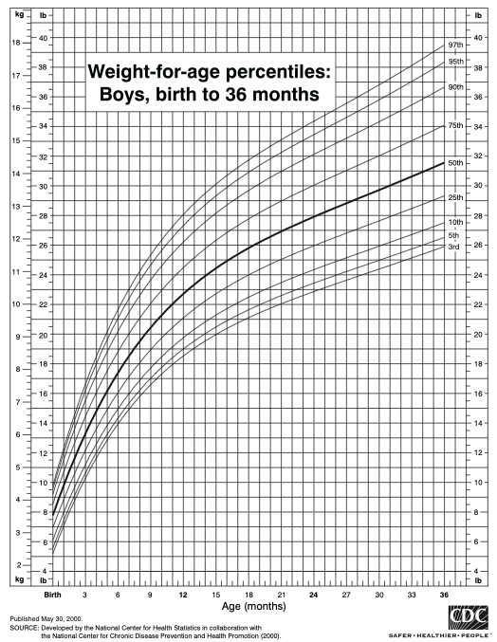
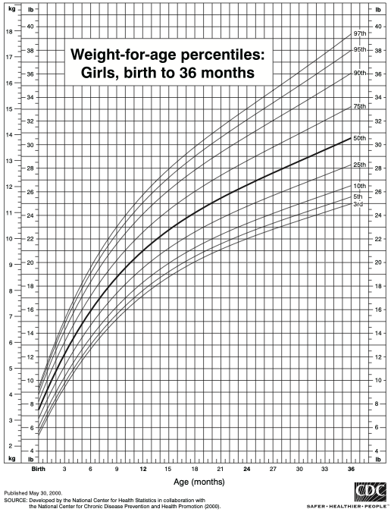

Slide 20
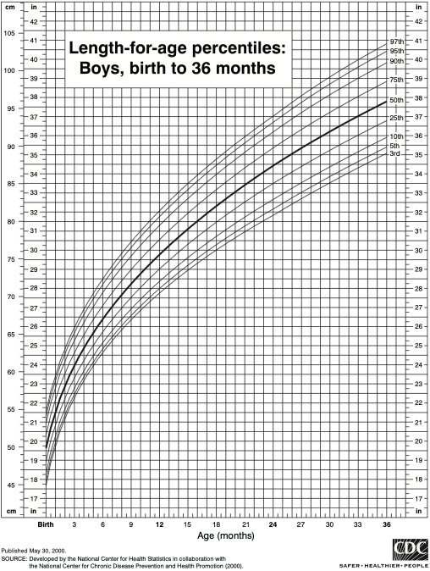
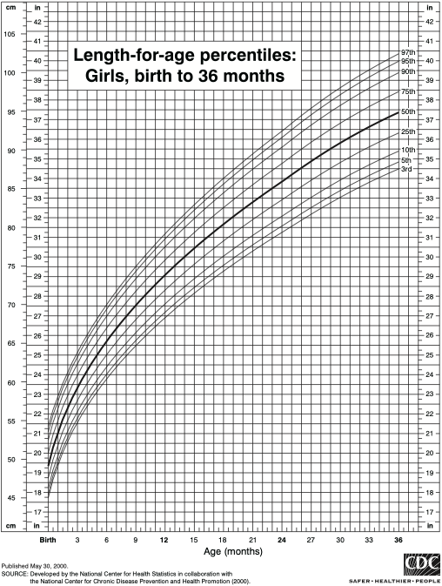

Slide 21
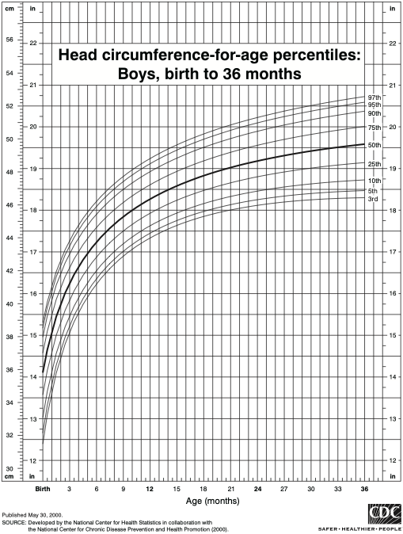
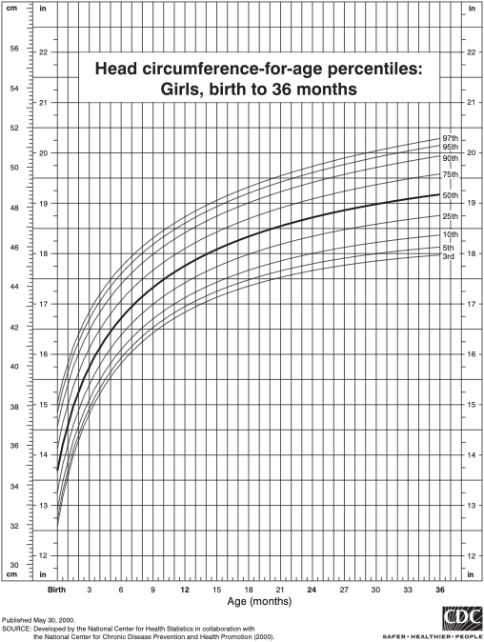

Slide 22
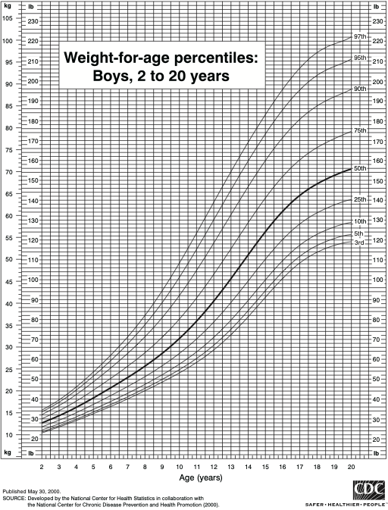
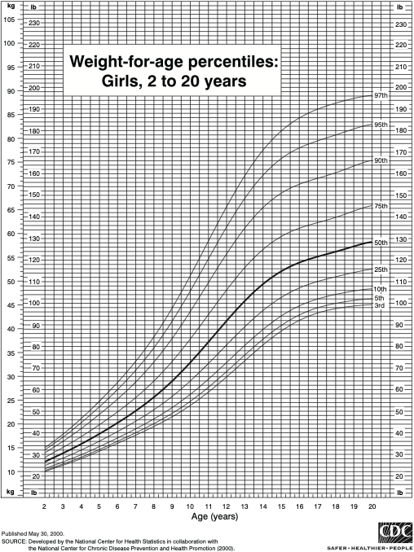

Slide 23
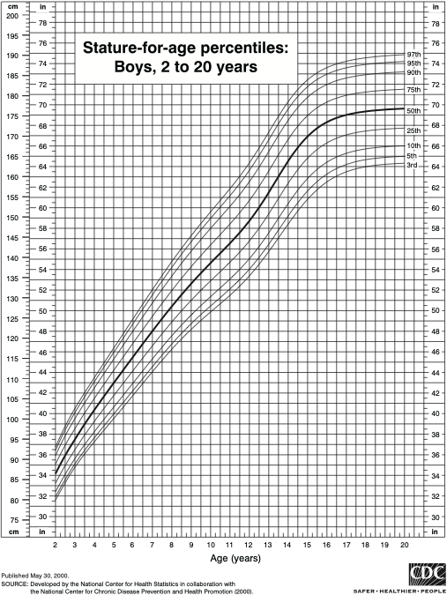
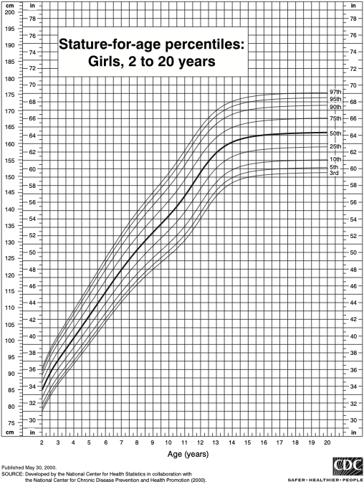

Slide 24
Anamnesi comportamentale
Il genitore deve riferire se il bambino è ben adattato o difficile da contenere.
Il comportamento del bambino in risposta ai membri della famiglia, ad altri bambini, a persone sconosciute, a situazioni nuove e alla scuola possono dare indicazioni riguardo a problemi del comportamento.
Il bambino presenta frequenti e repentini cambiamenti d’umore, disturbi del sonno, fobie o picacismo (disturbo del comportamento alimentare caratterizzato dall'ingestione continuata nel tempo di sostanze non nutritive come terra, sabbia, carta, gesso, legno, etc).
Abitudini: succhia il pollice, si mangia le unghie.
Valutare se ci sono problemi nel controllo della vescica e dell’intestino. Per i bambini più grandi che non indossano più il pannolino, determinare l’età in cui il bambino è stato abituato a toglierlo, la presenza di enuresi (mancanza di controllo della vescica, di giorno o di notte) ed encopresi (perdita involontaria di feci che sporcano la biancheria).

Slide 25
ANAMNESI FAMILIARE
Usare un albero genealogico, che includa i genitori, i fratelli, i nonni e le rispettive età, stato di salute, eventuale causa di morte.
Bambini nati morti, aborti, età e causa di morte di parenti prossimi.
Allergie, malattie del sangue, patologie di cuore, polmoni, reni, tubercolosi, febbre reumatica, convulsioni, disordini mentali, diabete, convulsioni, patologie cutanee o gastrointestinali, cancro, anomalie congenite.
Stato di salute delle persone con cui viene a contatto il bambino.

Slide 26
ANAMNESI SOCIALE
stato civile dei genitori
bagaglio culturale, educazione, impiego dei genitori
condizioni dell’abitazione, numero conviventi
se pertinente con il problema attuale del bambino, indagare dettagliatamente il modo di comportarsi dei membri della famiglia gli uni verso gli altri e verso il bambino
andamento scolastico ed eventuale presenza di specifici problemi di apprendimento o di comportamento

Slide 27
VALUTAZIONE ANAMNESTICA SISTEMATICA DEGLI APPARATI
Una valutazione sistematica dei singoli apparati sarà utile per diversi intenti. Spesso aiuterà a scoprire segni o sintomi sfuggiti durante la raccolta dell’anamnesi patologica prossima; potrà guidare il medico verso domande su apparati che hanno qualche connessione indiretta con il problema attuale (es. eczema in un bambino con asma); infine, servirà come strumento di screening per sintomi, passati o presenti, non riferiti nella prima parte dell’anamnesi. Nel redigere questa parte non è necessario ripetere informazioni precedentemente annotate.

Slide 28
GENERALE: Hai la febbre? Brividi o sudore? Il peso è variato recentemente? Ti sei sentito “non in forma”?
CUTE: Hai problemi di pelle? Hai delle eruzioni cutanee? Hai prurito? Hai delle irritazioni sulla pelle? Hai notate qualche cambiamento nei tuoi capelli o nelle unghie?
APPARATO EMOPOIETICO: Hai la tendenza a formazione di lividi? Ti sanguinano le gengive? Hai mai sanguinato troppo a lungo dopo un’operazione, una procedura dentale o una ferita? Nessuna storia di anemia?
CAPO: Hai sofferto di gravi mal di testa? Cefalea frequente? Storia di traumi cranici?
OCCHI: Hai qualche problema agli occhi? Com’è la tua vista? Indossi gli occhiali o le lenti a contatto? Vedi mai doppio? Vedi punti o lampi luminosi? Hai dolore agli occhi?
ORECCHIE: Hai problemi alle orecchie? Ci senti bene? Senti dei tintinnii o dei ronzii? Ti vengono le vertigini? Hai dolore o fuoriuscita di secrezioni dalle orecchie?
NASO: Ti sanguina il naso? Com’è il tuo olfatto? Hai fuoriuscita di secrezioni dal naso? L’aria passa liberamente dal naso?
BOCCA: Quali sono le condizioni dei tuoi denti? Hai dolore/irritazione alla lingua? Hai qualche dolore/fastidio in bocca?
FARINGE e LARINGE: Hai frequenti mal di gola? Abbassamenti di voce?
COLLO: Hai problemi al collo? Gonfiore? Ghiandole ingrossate?
APPARATO RESPIRATORIO: Hai problemi ai polmoni? Hai la tosse? Se sì, con espettorato (quanto, come)? Hai mai tossito sangue? Hai il fiato corto? Hai dei sibili? Hai dolore al petto?
APPARATO CARDIOVASCOLARE: Hai una storia di ipertensione? Hai avuto un soffio cardiaco? Hai dolori al petto? Dove? Sono legati all’esercizio fisico? Al respiro? Hai mai avvertito il cuore battere velocemente o palpitazioni? Hai il fiato corto di notte? Hai i piedi e le caviglie gonfi? Hai dolore ai polpacci mentre cammini? Hai delle vene varicose? Storia di flebiti?

Slide 29
APPARATO GASTROINTESTINALE: Hai mai avuto problemi intestinali o di digestione? Com’è l’appetito? Hai problemi a deglutire? Hai bruciore di stomaco o eruttazioni? Nausea? Vomito? Hai mai vomitato sangue? Hai dolore da qualche parte all’addome? Hai mai avuto un colorito giallo della cute (sei mai stato itterico)? Come sono le tue funzioni intestinali? Hai dolore quando vai di corpo?
APPARATO URINARIO: Hai problemi ai reni o alla vescica? Quante volte urini nelle 24 ore? Urini durante la notte? Hai dolore o bruciore quando urini? Hai problemi ad iniziare il getto di urina? Hai mai notato sangue nelle urine? Hai dolore alla schiena? Hai mai perso il controllo della vescica?
APPARATO GENITALE FEMMINILE *: Quando hai iniziato ad avere le mestruazioni? Sei mai stata incinta? Quanti figli viventi? Gravidanze interrotte? Hai problemi con il ciclo? Quando hai avuto l’ultimo ciclo? Usi un metodo contraccettivo? Hai avuto malattie veneree? Hai problemi sessuali? Quali sono le tue preferenze sessuali? Hai delle perdite vaginali?
APPARATO GENITALE MASCHILE *: Irritazioni ai genitali? Hai mai avuto perdite uretrali? Dolore o gonfiore ai testicoli? Hai avuto malattie veneree? Hai problemi sessuali? Quali sono le tue preferenze sessuali?
APPARATO ENDOCRINO: Problemi di tiroide? Gozzo? Occhi prominenti? Tremori? Diabete? Sete eccessiva? Aumento marcato della quantità di urina? Cambiamenti nei lineamenti facciali, o nelle dimensioni delle mani e dei piedi?
APPARATO MUSCOLOSCHELETRICO: Hai problemi alle articolazioni? Ai muscoli? Dolori alla schiena? Dolori alle articolazioni (arrossamenti? gonfiore? limitazione dei movimenti?) Fratture alle ossa o problemi alle articolazioni?
SISTEMA NERVOSO: Storia di svenimenti? Perdita di coscienza? Convulsioni o crisi epilettiche? Hai notato recenti cambiamenti della memoria? Paralisi? Hai mai perso la sensibilità in qualche punto? Hai problemi di coordinazione? Problemi a camminare? Debolezza di qualche muscolo?
VALUTAZIONE PSICHIATRICA *: Hai avuto problemi nervosi o emozionali? Hai avuto periodi in cui ti sei sentito depresso per giorni o settimane? Hai avuto periodi in cui ti sei sentito euforico per giorni o settimane? Ti sei mai sentito confuso? Hai problemi di sonno? Hai mai avuto pensieri strani o preoccupanti? Hai notato cambiamenti nella tua personalità? Ti senti diverso nel tuo atteggiamento nei confronti delle persone?
* Per domande a riguardo dell’apparato genitale e abitudini sessuali, e nella valutazione psichiatrica, bisognerà prestare estrema attenzione alla privacy del giovane paziente.

Slide 30
Esame Obiettivo

Slide 31
ESAME OBIETTIVO
Ogni bambino dovrebbe essere sottoposto ad una visita sistematica completa periodica (vedi Bilanci di Salute). L’esame fisico non si dovrebbe limitare unicamente a quelle parti del corpo coinvolte nel problema che il piccolo paziente presenta al momento.
Approccio al bambino
Bisognerebbe utilizzare il tempo necessario per la conoscenza del bambino e per permettere a lui/lei di prendere confidenza con l’esaminatore. Il bambino dovrebbe essere trattato come un individuo i cui sentimenti e le cui sensibilità siano già ben sviluppate e il comportamento dell’esaminatore dovrebbe essere appropriato all’età del bambino. Un comportamento amichevole, una voce calma e un approccio tranquillo faciliteranno la visita.

Slide 32
Osservazione del paziente
Sebbene il bambino molto piccolo potrebbe non essere ancora in grado di parlare, si potrebbero ricevere molte informazioni dal suo essere curioso e reattivo.
La valutazione globale del bambino dovrebbe includere le impressioni ottenute dal primo momento in cui è entrato fino a quando esce; non ci si dovrebbe basare esclusivamente sul periodo di tempo in cui il paziente è steso sul lettino da visita.
In generale, si possono ottenere molte più informazioni da un’attenta ispezione che da ogni altra tipologia di esame.

Slide 33
Sequenza della visita
Abilità, tatto e pazienza sono richiesti per raccogliere un carico ottimale di informazioni quando si visita un bambino.
Non ci sono metodi di routine da utilizzare e ogni visita dovrebbe essere individualizzata. Scherza un po’, mettiti a livello del bambino e cerca di guadagnare la sua fiducia.
L’ordine della visita dovrebbe adattarsi all’età e al carattere del bambino. Per esempio, molti lattanti sotto i 6 mesi si gestiscono bene sul lettino da visita, ma dagli 8 mesi ai 3 anni avrete solitamente più successo se effettuerete la visita in braccio alla mamma, almeno per alcune parti.
Alcune parti della visita a volte possono essere effettuate più facilmente con il bambino in posizione prona o appoggiato alla madre.
Dopo i 4 anni, spesso i bambini sono collaboranti, tanto da permettere di effettuare la visita nuovamente sul lettino.

Slide 34
Lava le mani con acqua calda prima dell’inizio della visita. Impressionerai positivamente la madre del paziente e i pazienti non reagiranno negativamente alle tue mani fredde.
Visitando i bambini più piccoli, comincia da cuore, polmoni e addome prima che cominci il pianto. Lascia orecchie e gola per ultime.
Se una parte dell’esame è fastidiosa o dolorosa, spiega al bambino in tono cordiale, onesto, ma determinato che è necessaria.
Dire che si stanno cercando animaletti nelle loro orecchie, o ascoltando uccellini nel torace è spesso un altro utile approccio ai bambini più piccoli.
Non chiedere mai al bambino il permesso di potere effettuare una manovra (posso guardarti le orecchie? Posso auscultarti il cuoricino?), darete lui l’illusione che la manovra sia opzionale e, nel caso vi rispondesse negativamente, imponendogli poi la manovra gli darete l’impressione che la figura medica in generale sia poco affidabile e bugiarda.

Slide 35
Se nulla è servito ad ottenere la collaborazione del bambino, bisognerà purtroppo ricorrere alla forza fisica. Varie tecniche vengono usate per intrattenere un bambino come pure per immobilizzarlo, e l’esperienza è la migliore alleata in ogni tipo di situazione.
Ricordarsi che bisogna rispettare il pudore dei pazienti, specialmente se si avvicinano alla pubertà. Tranne casi specifici, durante la visita, ogni parte del bambino deve tuttavia essere ispezionata.
Solitamente è meglio partire da quelle aree che dovrebbero suscitare meno ansia nel paziente e interferire meno con il crescere della fiducia nel medico.

